Slide 1

Análise e desenvolvimento de sistemas Projeto: Sistemas Distruídos
Tema:
Lista Pública de Telefones
Grupo:
Igor Henrique Scuculha Soares
João Vitor Pedon Bontempo
Victor de Azevedo Santaterra

Slide 2
Objetivos
Facilitar o uso de consultas direcionadas a endereços e telefones;
Prover um serviço digital gratuito, seguro e aprimorado à lista telefônica pública física;

Slide 3
















Ferramentas Utilizadas
Visual Studio
Eclipse
JavaFX Framework
SceneBuilder
Ngrok
GitHub
MySQL
MySQL Workbench
Trello
Docker
PhotoShop
Pacote Office
Astah
AnyDesk
Postman

Slide 4
Diagrama de Classes

Slide 5
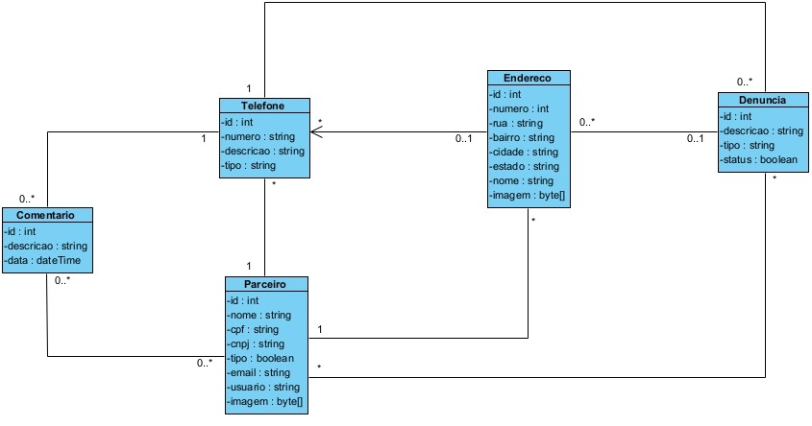


Slide 6
Diagrama de Componentes

Slide 7
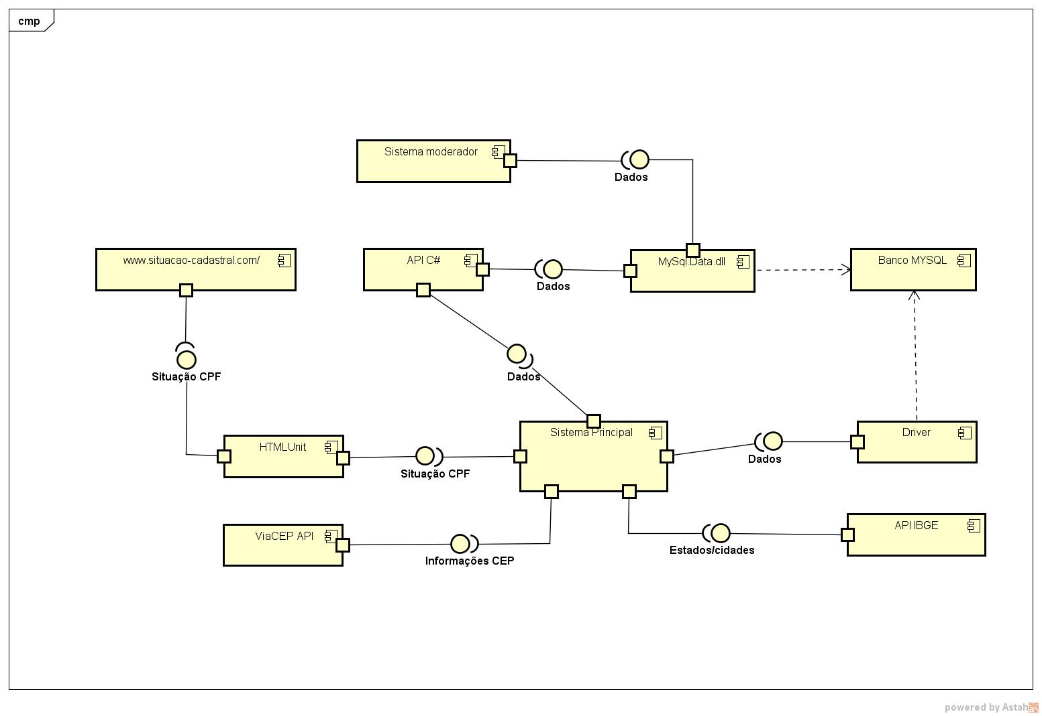

Slide 9
Futuro do projeto
Desenvolvimento do sistema para a plataforma web;
Desenvolvimento de aplicativo Lista Pública para plataforma mobile (Android);
Transferência da infraestrutura dos bancos para o serviço de RDS da plataforma AWS (Amazon);
Substituição do método de armazenamento de imagens do sistema para serviço de FTP na plataforma AWS;
Implementação de questionário após deletar conta;

